Slide 1
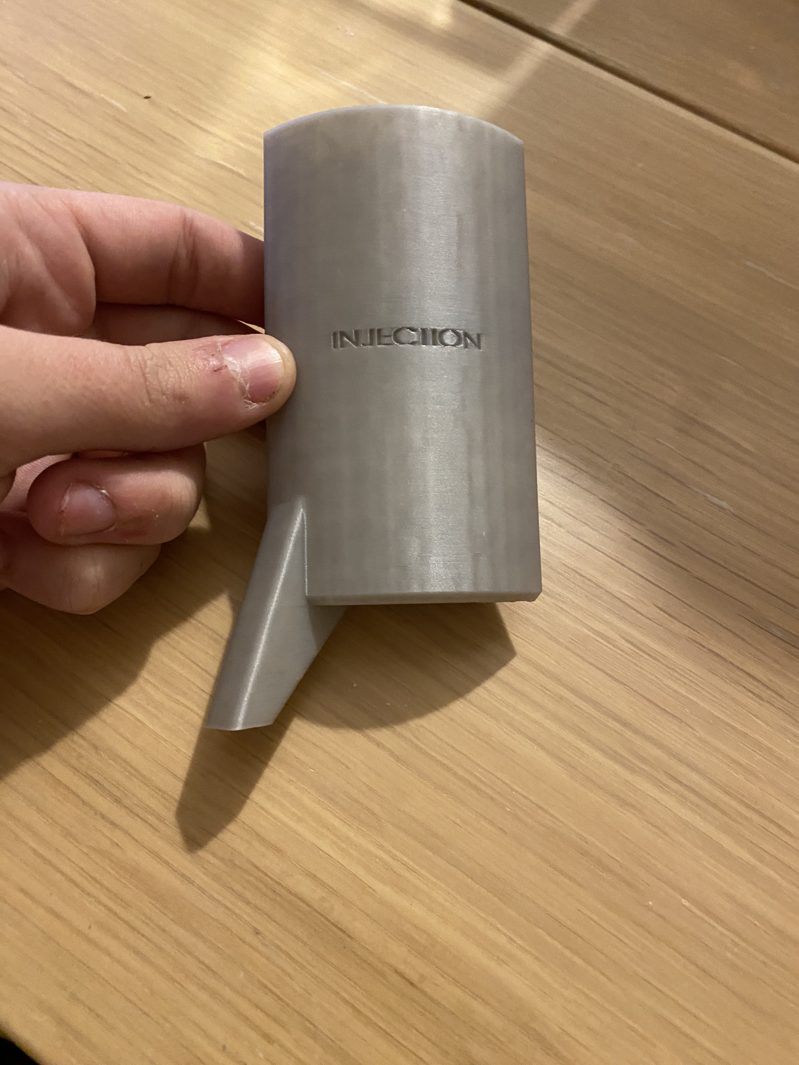
Orbit Injection (grp. 2)
Noah R. B. Hansen

Slide 2
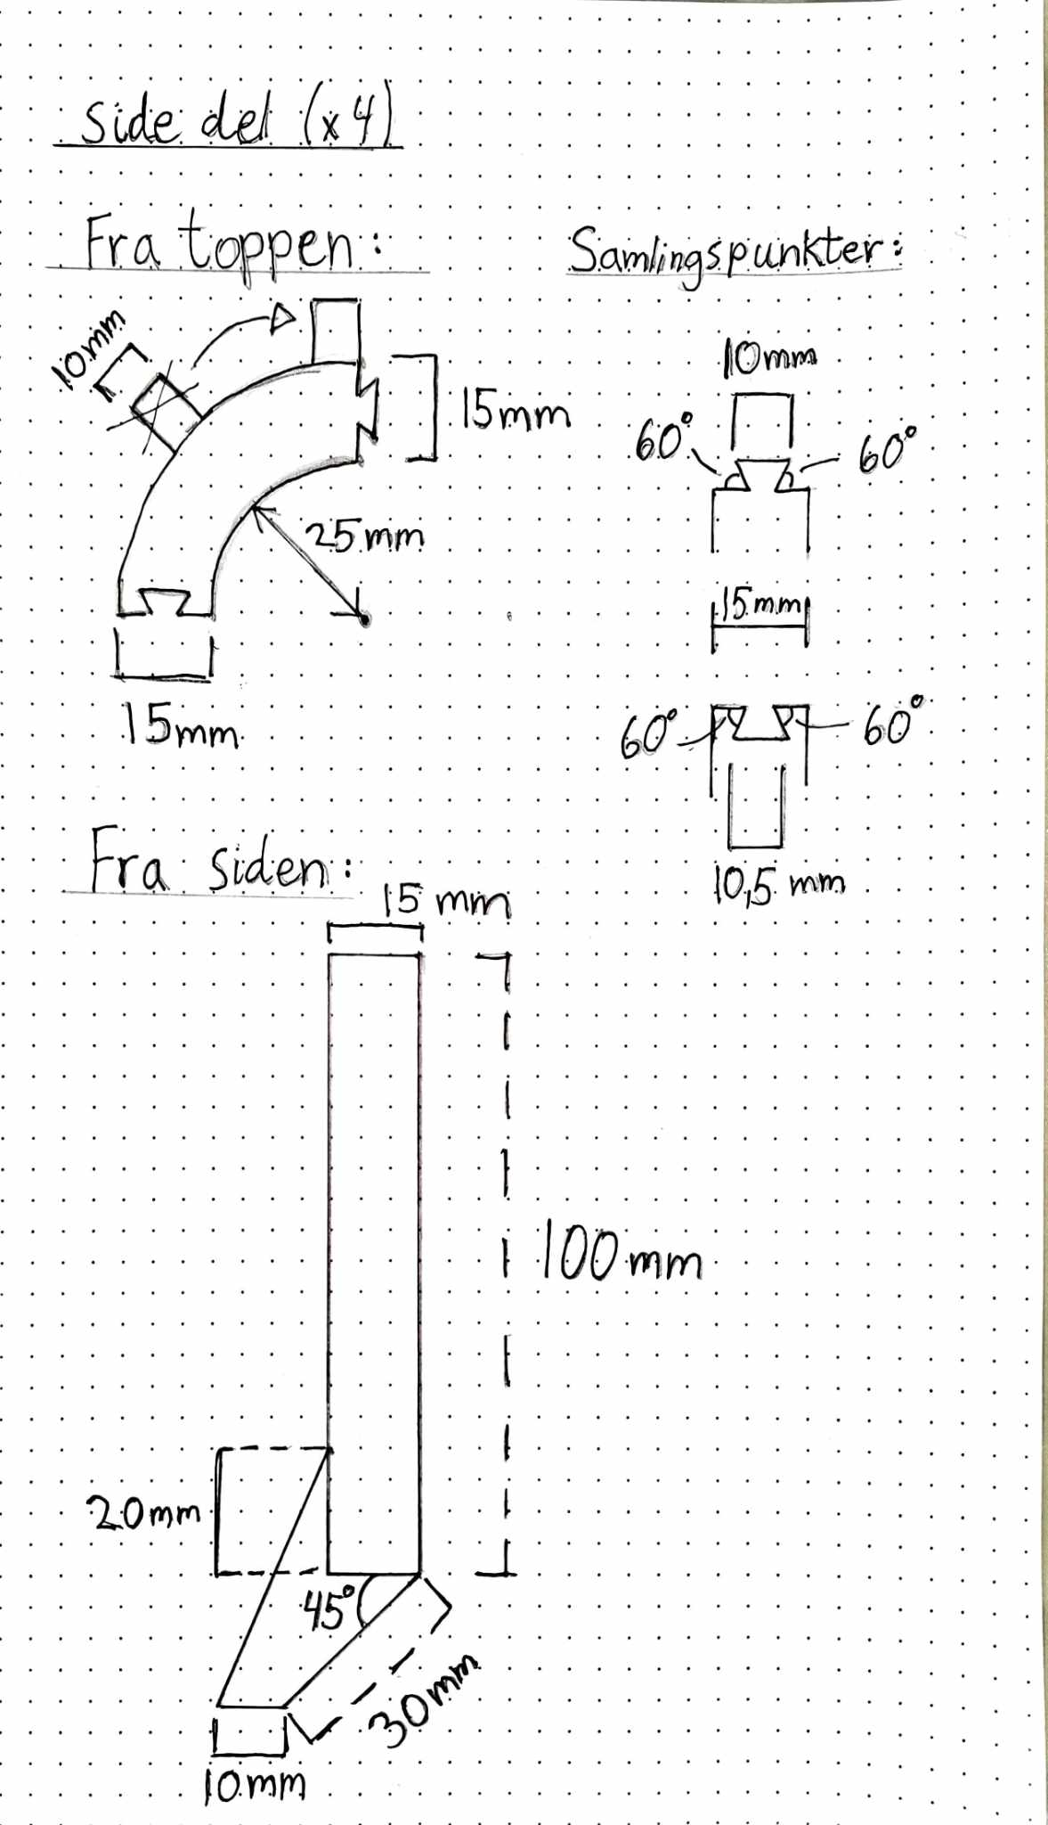
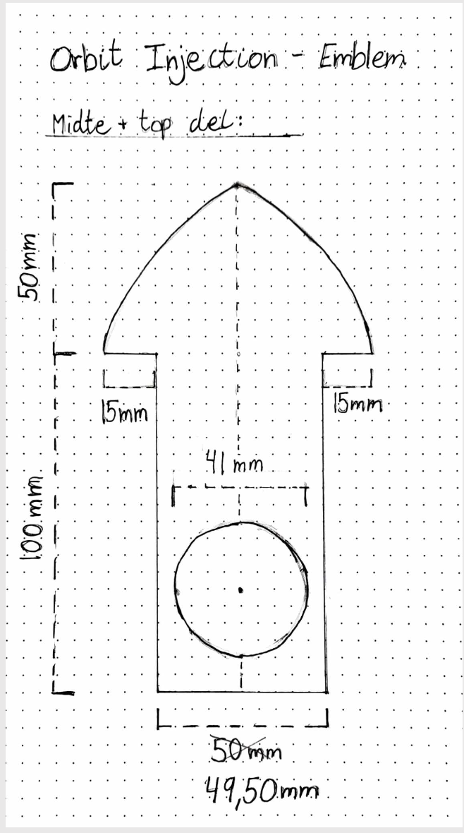
Målsat skitse

Slide 3
Solidworks-model
HOP IND I SOLIDWORKS OG CUT DET HER SLIDE FRA DEN ENDELIGE OPTAGELSE! IK OGS?!

Slide 4
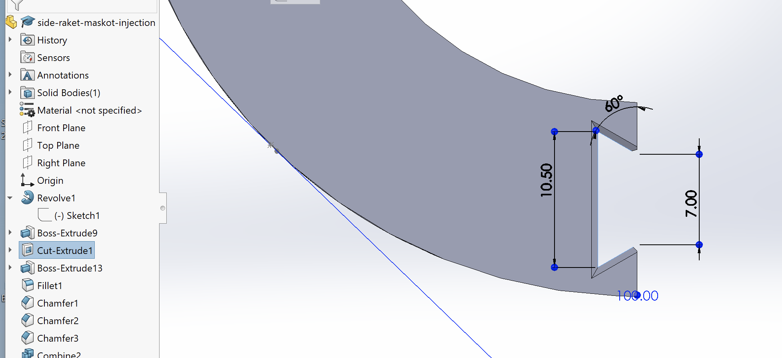
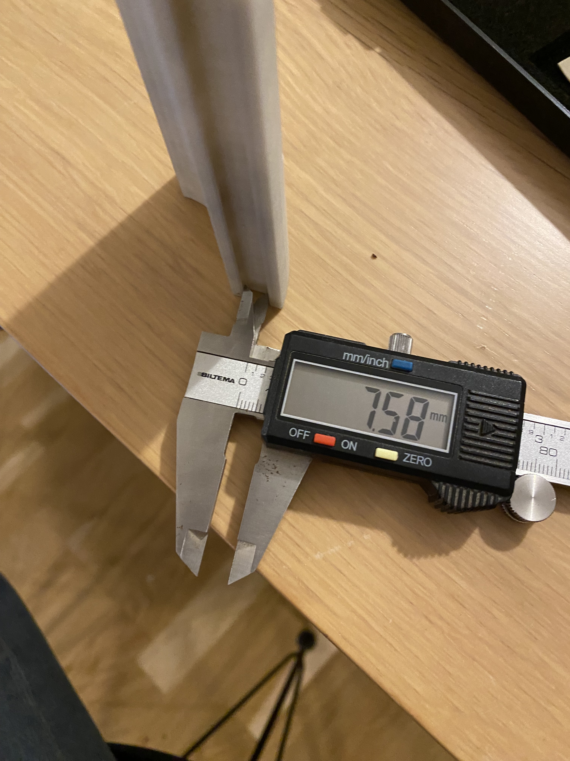
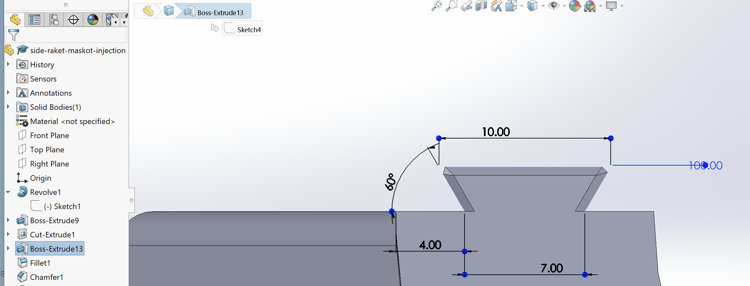
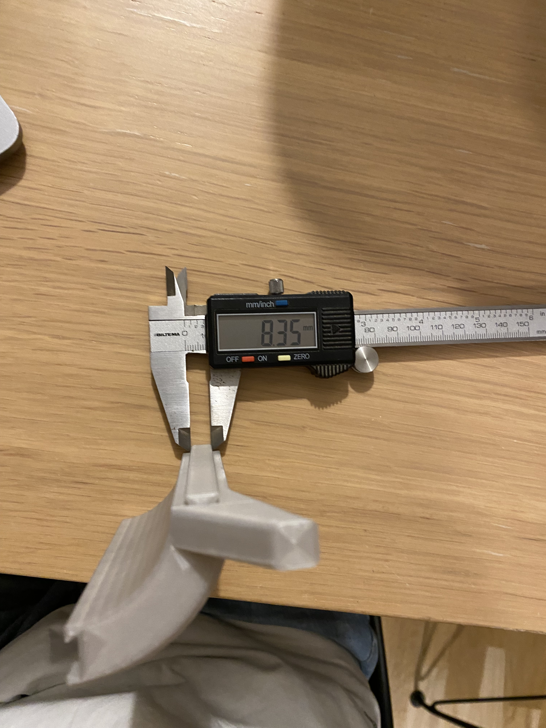
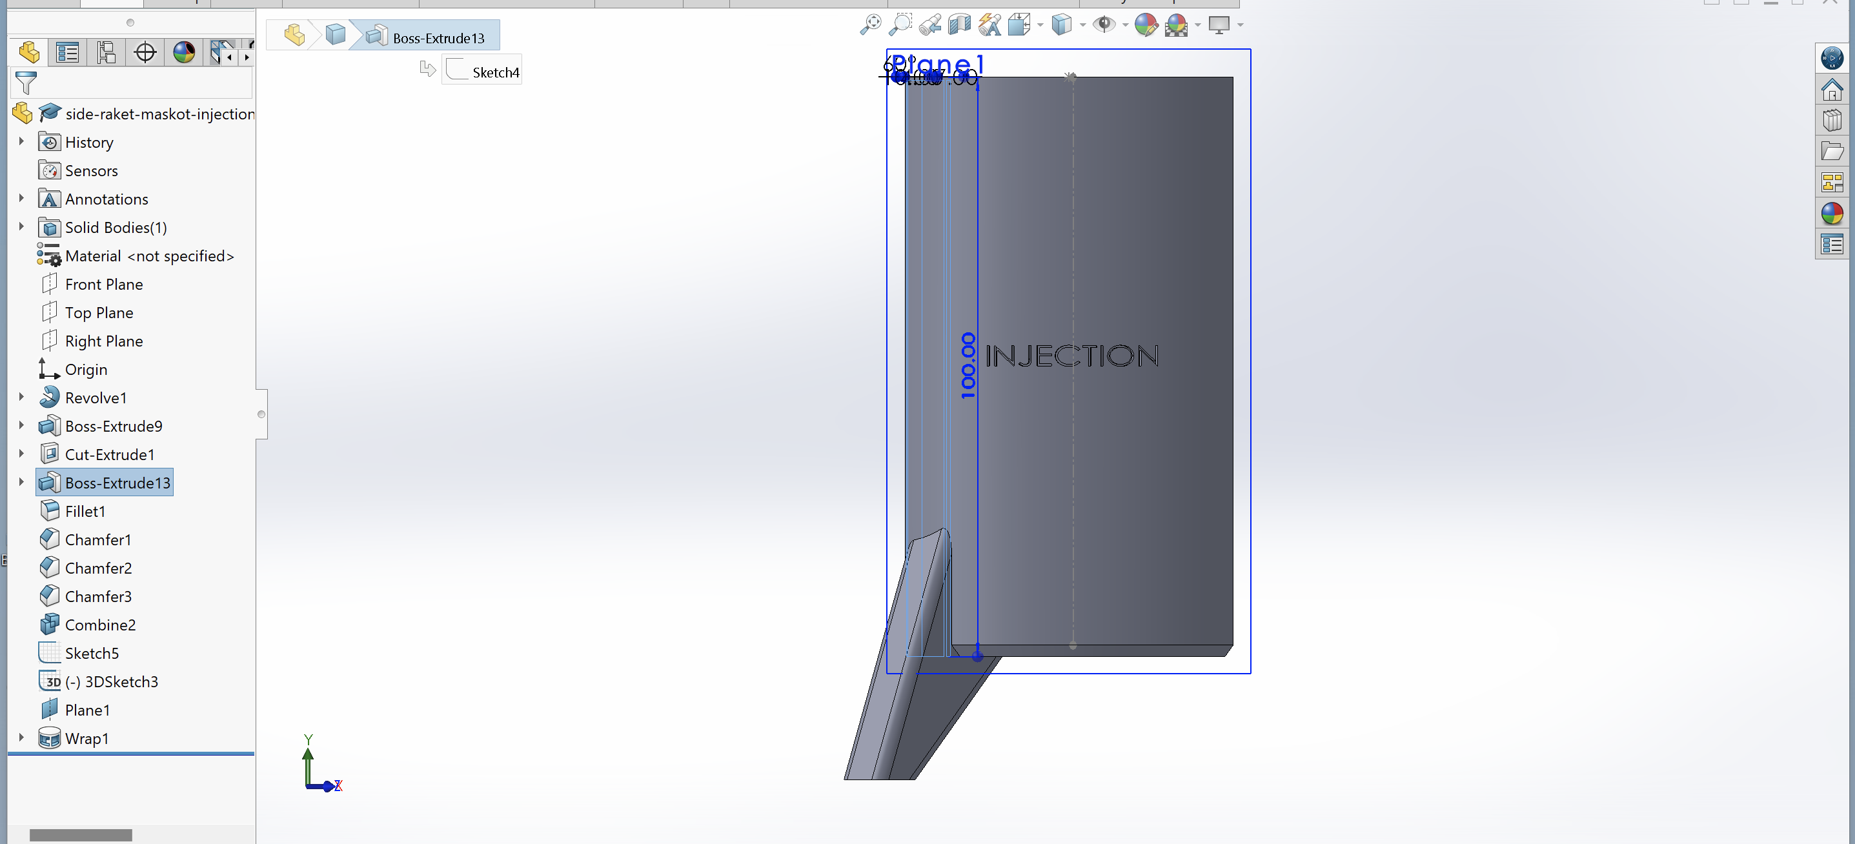
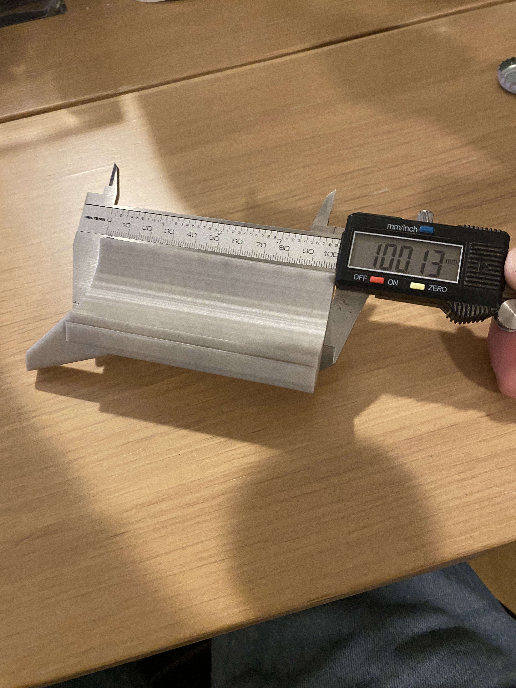
Opmåling af parten

